Slide 1

Қош келдіңіздер!

Slide 2

Тақырыбы: «Ата-аналардың педагогикалық мәдениеттілігі»
Мақсаты:
¬ ата-ананың мәдениет деңгейін анықтау, педагогикалық мәдениеттілік жайлы түсінік беру;
¬ ата-анаға балалармен қарым-қатынас стилі жайлы ой тастау.

Slide 3
(Топпен жұмыс)

Slide 4

Бұл жерде отырған барлықтарыңыз ата-ана болып табыласыздар! Сіздердің білімдеріңіз, мінездеріңіз, өмірге деген көзқарастарыңыз да әр түрлі. Бірақ барлықтарыңызды біріктірген, жинаған бала тәрбиесі болып саналады. Ата-ана болу – үлкен бақыт. Ал отбасы – адамның дүниеге келетін рухани бесігі. Өзіңнің махаббатыңды балаға жеткізу білу де өнер болып табылады. Сондықтан біз, ата-ана ретінде балаларымызға үлгі бола алуымыз керек.

Slide 5
Ата-аналардың жоғары педагогикалық мәдениеті деңгейі келесідей сипатталады:
1) Ата-аналар тәрбиесінің басты мақсаты- дамыған, әлеуметті белсенді тұлғаны қалыптастыру қажеттілігін түсінеді. Ата- аналар бағыттарды таңдайды және баланың жас ерекшеліктеріне сәйкес отбасыдағы тәрбие жұмысының мазмұнын құрайды. Баланың жеке дамуы кезіңде қалыптасатын негізгі қасиеттер туралы нақты біледі.

Slide 6
2) Ата- аналар балармен өзара әрекеттесе отыра әр түрлі әдістемелерді пайдаланады және оның жағымды қасиеттеріне сүйенеді, оған өз бетінше әрекет ету мен жеке ойын білдіруге қамқорлық танытады, оның өз әрекетін сараптауға, өзін тәрбиелеуге талпындырады. Ата- аналар ынталандыру мен жазалау әдістерін теңгерімді түрде пайдалана біледі, олардың балаға қойылатын талаптары кесілген болады, отбасының әр түрлі мүшелерінің тәрбиелік ықпал етулері бір- біріне қарама- қайшы келмейді. Баламен қарым- қатынас стилі демократиялық сипатта болады: оның пікірі тыңдаулы болады және назарға алынады. Бала сыйлы, отбасының тең мүшесі болып саналады.

Slide 7
3) Ата- аналар педагогикалық өз білімін көтерумен белсенді айналысады, балаларды тәрбиелеу мен дамыту бойынша ғылыми- педагогикалық әдебиетті оқиды және пайдаланады, қиындық туған кездері білікті мамандарға- сынып жетекшілермен, мектеп психологтарынан және әлеуметтік ұстаздардан көмек сұрайды. Ата- аналар өз баласының қоғамдық өмірін сұрастырады және өздері белсене қатысады.

Slide 8
Ата-аналардың педагогикалық мәдениетінің орта деңгейі келесідей сипатталады:
1) Ата- аналар тәрбие жұмысының бағыттары туралы үстіртін түсінікте болады және оларды тәрбиенің басты бағыттарымен байланыстыра алмайды. Олар бала бойында тұлғаның қандай қасиеттерін сіңіру қажет екендігін түсінеді, бірақ баланың жас ерекшелігі мен жеке дамуының кезеңін үнемі дәл анықтай алмайды. Баланың бойында дамып келе жатқан қасиеттер қоғамның сұранысына үнемі сәйкес келе бермейді.

Slide 9
2) Отбасында баламен өзара әрекеттесудің әртүрлі әдістемелері пайдаланылады, бірақ олардың саналы түрде сәйкестікте болмауы мүмкін – қарым- қатынас тұтас ата- ананың көңіл- күйі мен тілектеріне тәуелді болып келеді. Немесе ата- аналар өзара әрекеттесудің тек бір ғана әдістемесіне тәуелді болады (ғылыми, ғылыми іспеттес) және баланың жеке басының ерекшеліктеріне қарамастан, сол әдістемесіне бар ыңтасымен беріледі. Ата- аналар баланың жағымды қасиеттеріне сүйенеді, бірақ оған еркіндік беруге, өзінің жеке шешім қабылдауы мен әрекетіне қамқорлықты аз танытады. Балаға отбасының әр түрлі мүшелерінің тәрбиелік ықпал етуінің келісімді болмауы да байқалады.

Slide 10
3) Ата-аналар өзінің білімін көтерумен жүйелі түрде айналыспайды, баланың қоғамдық өмірі туралы бір жағдайдан екінші жағдайға ауысқан кезде ғана біліп сұрастырады, мектепішілік іс- шараларға көмек көрсетуі өз тілегі бойынша емес, педагогтардың сұранысы брйынша ғана жүзеге асырылады ереже бойынша, ата- аналар тәрбиелеу бойынша кеңестерді сұрамайды, бірақ оларды жақсы тыңдайды.

Slide 11
Ата-аналардың педагогикалық мәденитінің төменгі деңгейі мынадай белгілермен көрсетіледі:
1) Баланы тәрбиелеу ата- аналар үшін өмірлік маңызы бар міндет болып табылмайды, олар отбасыдағы баланы оқыту мен тәрбиелеудің мақсаттары мен міндеттері туралы түсініктері болмайды. Ата- аналар жеке тұлғаның кейбір қасиеттерін анықтай алады, бірақ нақты тәрбиелік міндеттер мен мақсаттарды қойып, оларды шеше алмайды.

Slide 12
2) Баламен өзара әрекеттесу әдістемесі отбасында болмайды. Өзара әрекеттесудің басқыншылық әдістеріне жүгінеді ( бұйрық, жарлық, талап ету, жазалау). Ата- аналар баланың өздігінен және еркімен әрекет етуін басып тастайды, немесе, керісінше, бақылаусыз әрекеттер жасауға жол береді. Ата- аналар баланы өз әрекеттеріне талдауды жасауға шақырмайды, отбасының әр түрлі мүшелерінің тәрбиелік талаптары мен әрекеттері балаға қатысты сәйкессіздікте болады және көбінесе қарама- қайшы болып келеді ( мысалы, әкенің тыйым салған әрекеттерін шешесі ынталандырады).

Slide 13
3) Ата-аналар педагогикалық өз білімін көтерумен айналыспайды, мамандардың кеңестері мен ұсыныстарына құлақ аспайды және баланың қоғамдық өміріне қызықпайды.
Ата- аналардың педагогикалық мәденит деңгейі олардың тырысуымен және сол сияқты отбасы ішіндегі қарым- қатынастың өзгеруімен, әлеуметтік мәртебедегі өзгерістер, сонымен қатар мектептің ата- аналарды тәрбиелеу бойынша іс- шараларында ата- аналарды ынталандырудың сауатты әрекеттері нәтижесінде өзгеріп отырады.

Slide 14

«Ата-аналардың педагогикалық мәдениеттілігі» сауалнама
1.Сіз өз балаңызды қандай білімге сүйеніп тәрбиелейсіз?
а) теледидар және радио арқылы ақпараттарды тыңдайсыз;
б) ата-аналарға арналған дәрістерге барасыз;
в) ұстаздардың ұсыныстарын негіз аласыз;
г) өмірлік тәжірибеңізді қолданасыз.
2. Сіздің ойыңызша тәрбиенің қай тәсілі тиімді болып табылады?
а) мадақтау;
б) жазалау;
в) талап ету;
г) үйрету.
3.Сіз мадақтаудың жиі қай тәсілін қолданасыз?
а) сөзбен мадақтау;
б) сыйлық;
в) аялау;
г) баламмен бірге өткізетін уақыт.
4. Сіздің ойыңызша жазалаудың қай түрі тәрбиелеу кезінде
тиімді болып табылады?
а) физикалық жазала;
б) сөзбен қорқыту;
в) ойыннан бас тартқызу;
г) ренішіңізді білдіру.

Slide 15

«Сөйлемді аяқтау» жаттығуы
1. Отбасы – бұл...
2. Менің балаларым - бұл...
3. Отбасымның қуанышы – бұл...
4. Менің отбасымда .............................. болғанын қалаймын

Slide 16
Оқушылардың оқу шапшаңдығы
№ | Оқушының аты-жөні | Оқыған сөз мөлшері | Баға
1. | Асылбек Ділназ | 59 | сай
2. | Алимханова Айсулу | 51 | сай
3. | Бауржан Бексултан | 125 | жоғары
4. | Баткульдин Ансар | 102 | жоғары
5. | Бахитбеков Ерасыл | 63 | сай
6. | Бекболатова Зере | 65 | сай
7. | Борашев Казбекби | 59 | сай
8. | Галиаскар Сарима | 66 | жоғары
9. | Ермеков Акбар | 41 | төмен
10. | Жақаева Сәния | 52 | сай
11. | Жақаева Медина | 124 | жоғары
12. | Жанатай Жәңгір | 61 | жоғары

Slide 17
жалғасы
№ | Оқушының аты-жөні | Оқыған сөз мөлшері | Баға
13. | Женисбекова Акнур | 72 | жоғары
14. | Кенжебек Адина | 57 | сай
15. | Қайролла Әбілмансұр | 51 | сай
16. | Мейрам Бексұлтан | 65 | жоғары
17. | Медеуова Айым | 95 | жоғары
18. | Мурсалов Ислам | 41 | төмен
19. | Сарсенбаева Адина | 57 | сай
20. | Сейсенханов Санжар | 76 | жоғары
21. | Саятов Султан | 53 | сай
22. | Сайран Мансур | 92 | жоғары
23. | Смагулов Айтуар | 59 | сай
24. | Туспаев Рауан | 66 | жоғары
25. Файзулла Нұрсултан 98 жоғары

Slide 18
Тоқсандық жазба-бақылау жұмысы
№ | Оқушының аты-жөні | Тоқсандық бақылау | Тоқсандық диктант
1. | Асылбек Ділназ | 5 | 5
2. | Алимханова Айсулу | 4 | 5
3. | Бауржан Бексултан | 4 | 5
4. | Баткульдин Ансар | 4 | 5
5. | Бахитбеков Ерасыл | 4 | 3
6. | Бекболатова Зере | 5 | 5
7. | Борашев Казбекби | 4 | 4
8. | Галиаскар Сарима | 5 | 5
9. | Ермеков Акбар | 5 | 5
10. | Жақаева Сәния | 5 | 5
11. | Жақаева Медина | 4 | 5
12. | Жанатай Жәңгір | 5 | 5

Slide 19
№ | Оқушының аты-жөні | Тоқсандық бақылау | Тоқсандық диктант
13. | Женисбекова Акнур | 5 | 5
14. | Кенжебек Адина | 4 | 4
15. | Қайролла Әбілмансұр | 3 | 4
16. | Мейрам Бексұлтан | 4 | 4
17. | Медеуова Айым | 5 | 5
18. | Мурсалов Ислам | 4 | 4
19. | Сарсенбаева Адина | 5 | 5
20. | Сейсенханов Санжар | 5
21. | Саятов Султан | 5 | 5
22. | Сайран Мансур | 5 | 5
23. | Смагулов Айтуар | 5 | 3
24. | Туспаев Рауан | 4
25. | Файзулла Нұрсултан | 5 | 5

Slide 20

Жетістіктер

Slide 21
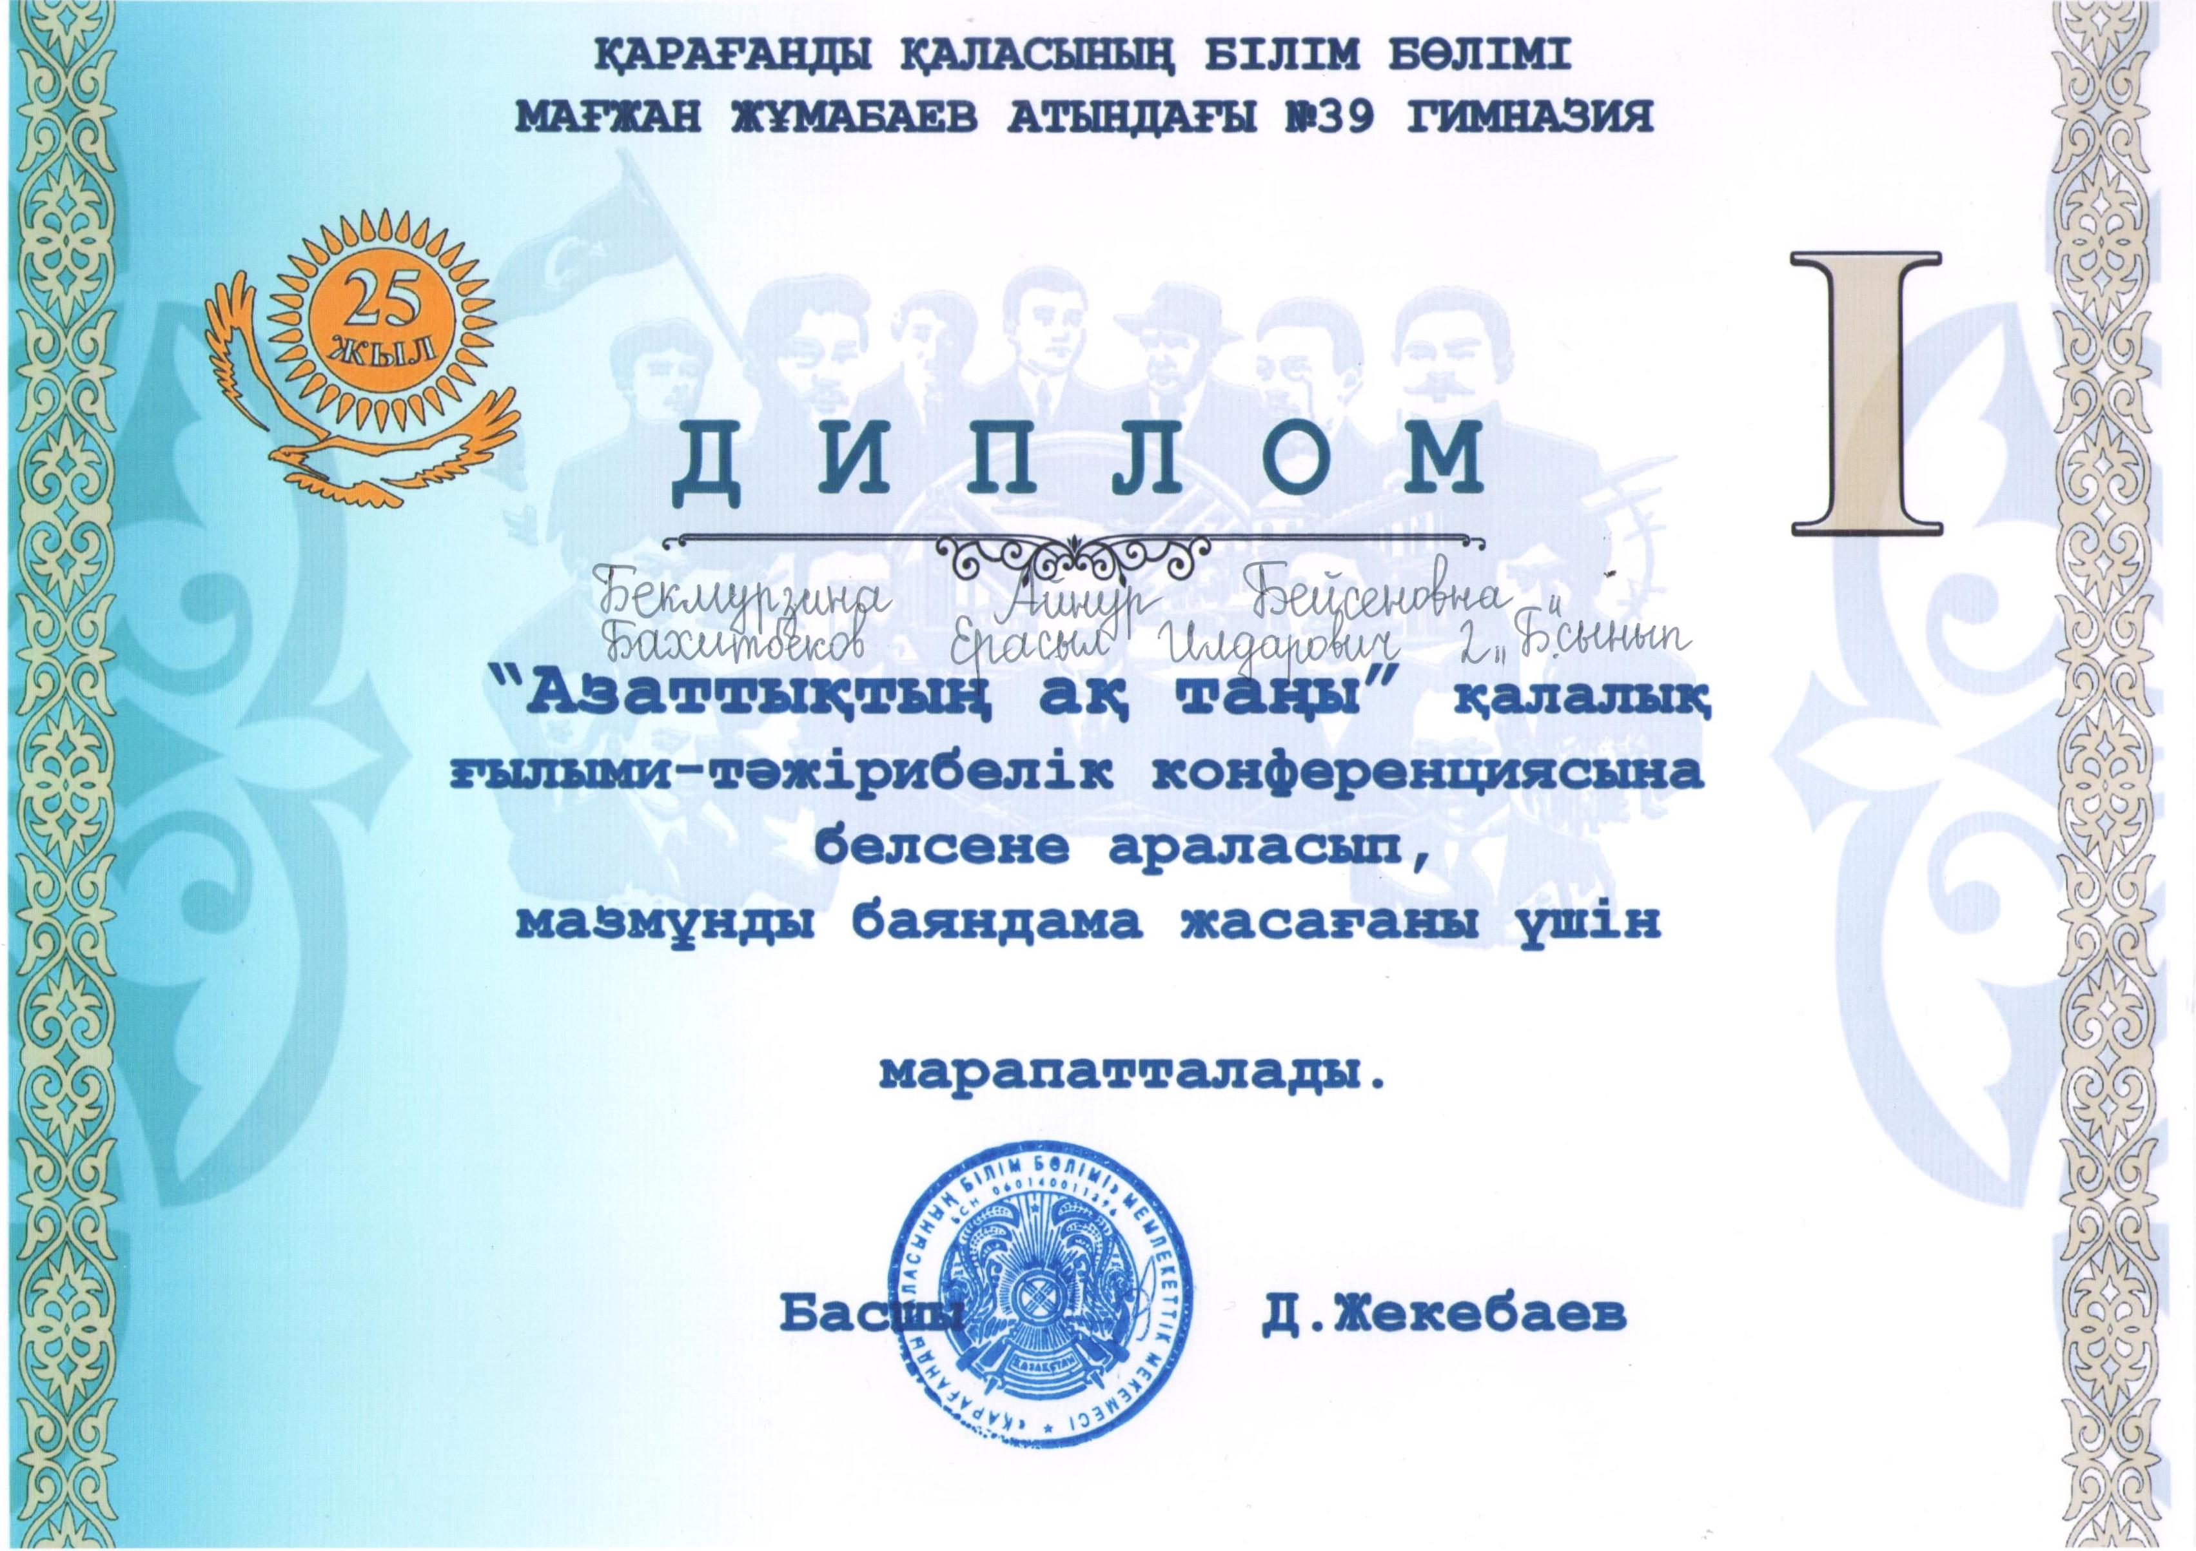

Slide 22
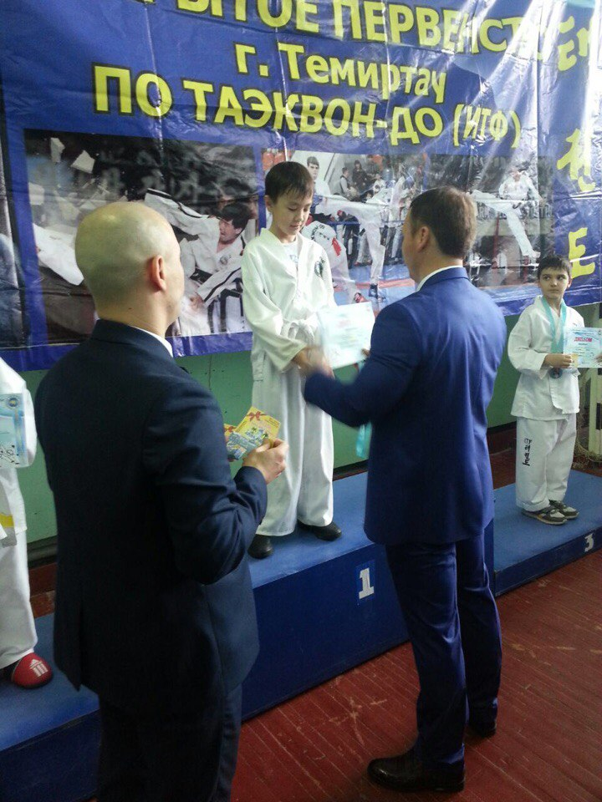
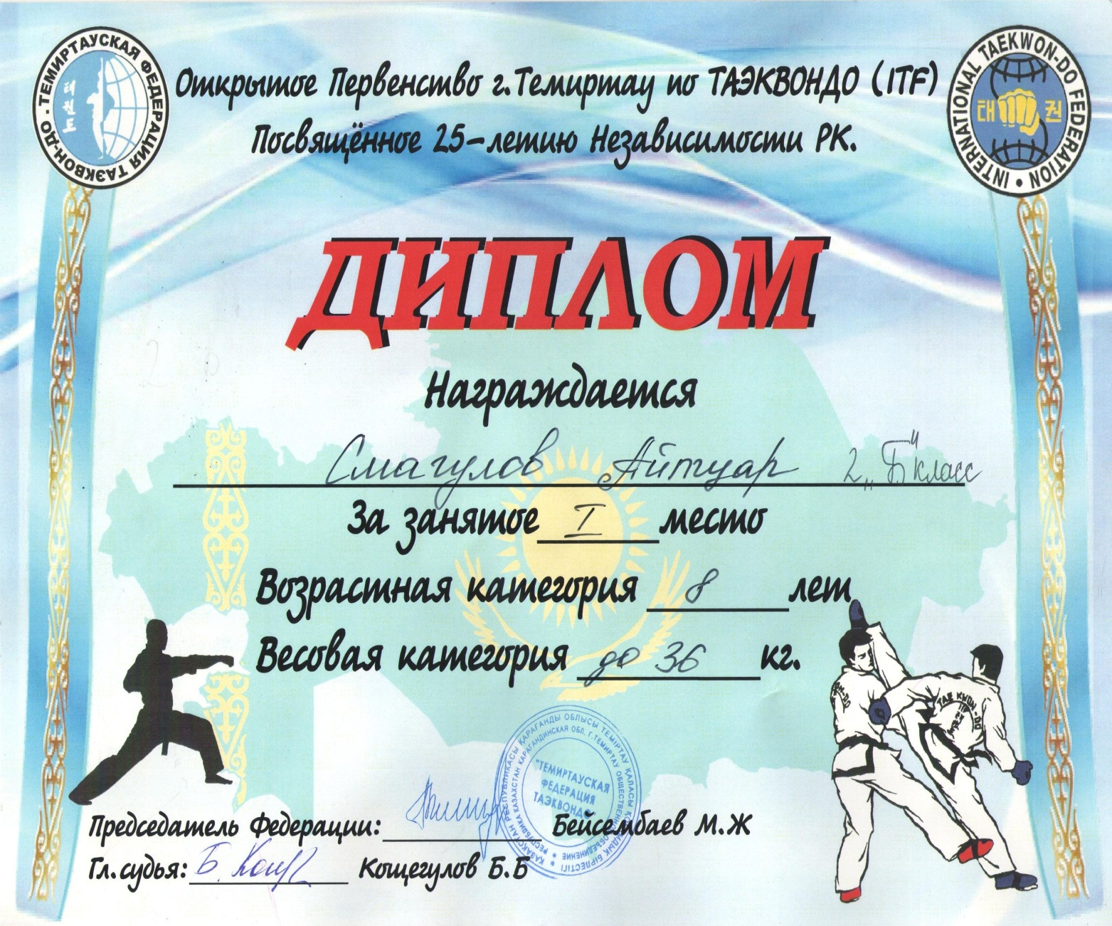
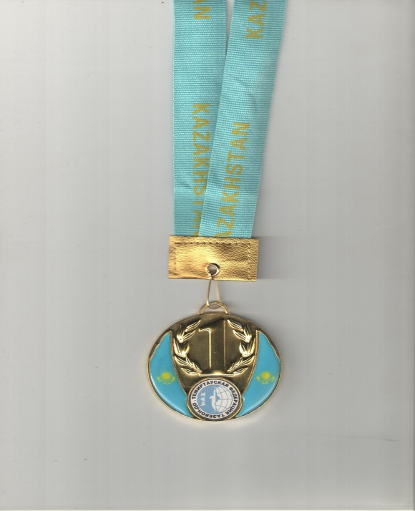

Slide 23
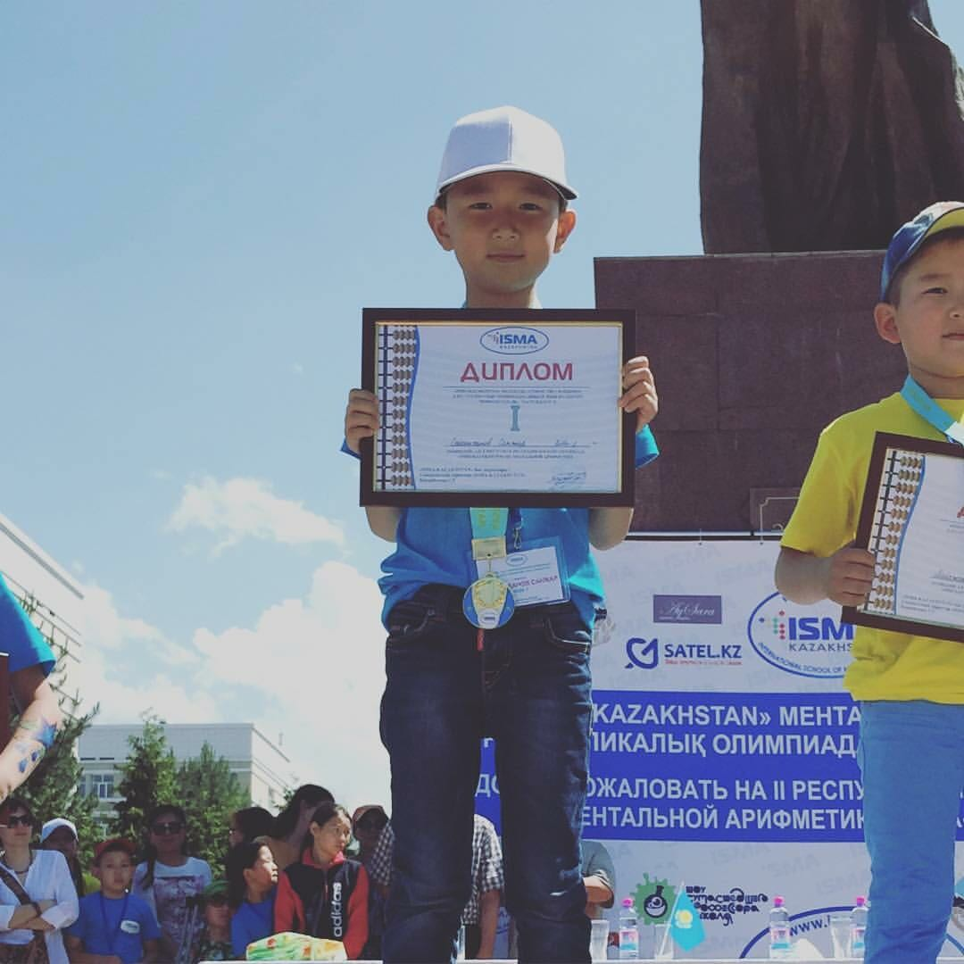
Алматы қаласында өткен Республикалық ментальды арифметика олимпиадасынан I дәрежелі дипломмен марапатталған Сейсенханов Санжар. (суретте).
Астана қаласында өткен Республикалық ментальды арифметика олимпиадасынан I дәрежелі дипломмен марапатталған Туспаев Рауан.

Slide 24

Назарларыңызға рахмет!

